Slide 1
Дипломная работа
Тема: «Динамическая БД»
Выполнил: Горелик Сергей
2022

Slide 2
Цель
Целью дипломного проекта является проектирование приложения позволяющего производить опперации с БД без применения языков программирования.

Slide 3
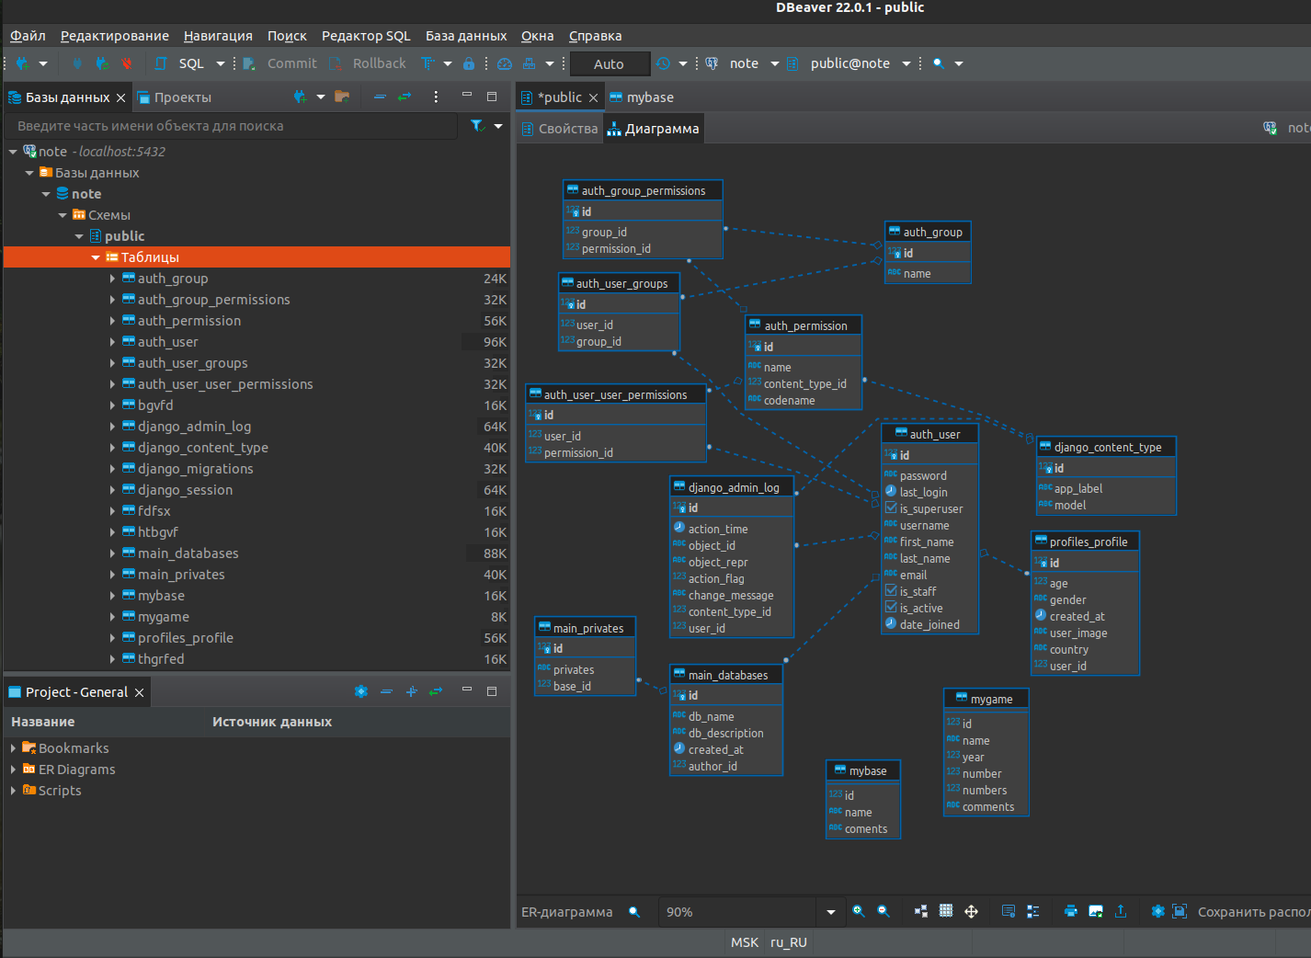
Схема БД
Тема: «Динамическая БД»

Slide 4
Аналоги
1. Quintadb – сервис, предназначенный для создания онлайн баз данных и веб форм любой сложности и их интеграции в сайты
2. DataExpress – это конструктор приложений баз данных. DX позволяет создать качественную простую программу учета, ничем не уступающую такому же приложению, написанному на языке программирования.

Slide 5
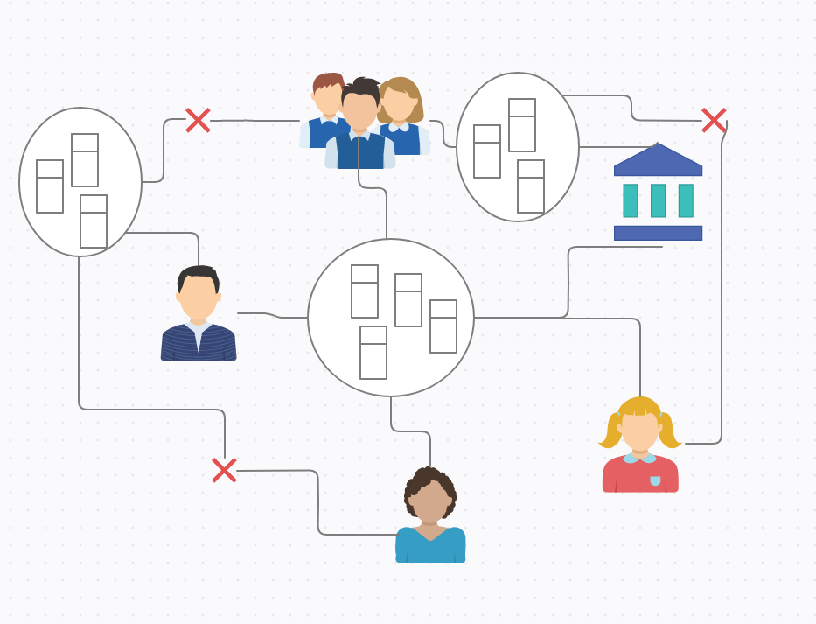
Уникальность

Slide 6
Конец
Спасибо за внимание

